Slide 1
操作介面與資料檢視
面授課程 第1堂 (2016/5/2)
講師 布丁老師
電子信箱
pudding@nccu.edu.tw

Slide 2
LibreOffice是什麼？
Part 1

Slide 3
LibreOffice
LibreOffice是由The Document Foundation開發的自由及開放原始碼的辦公室套件
該計劃的目標是成為一個具開放文件格式(ODF)支援、獨立於任何廠商之外、真正不受私有版權制約的辦公室套件
LibreOffice是一個混合詞：
+
Libre
自由的
Office
辦公室
Notes:
https://www.wikiwand.com/zh/LibreOffice

Slide 4
LibreOffice的轉變

Slide 5
LibreOffice的成員
Writer
文書處理
( = Word )
Draw
圖表繪圖與排版
(=Visio, Publisher)
Calc
試算表統計
( = Excel )
Base
資料庫
( = Access )
Impress
投影片簡報
( =PowerPoint )
Math
數學公式

Slide 6
Open Document Format
開放文件格式
這是一種自由開放文件標準格式，已經成為ISO國際標準
目的是取代微軟的私有專利格式，而讓所有人皆可自由開啟與編輯文件
適用軟體
LibreOffice, OpenOffice.org
Google Drive
Microsoft Office 2007以上
Writer (.odt)
Calc
(.ods)
Impress
(.odp)

Slide 7
推動ODF-CNS15251為
政府文件標準格式實施計畫
【104年】各機關網站提供下載的可編輯文件應支援ODF文書格式，非可編輯者則採用PDF的文書格式。
【105年】各機關系統間、政府與企業的資料交換，須支援ODF文書格式。
【106年】全面推動各機關使用可編輯ODF文書軟體。

Slide 8
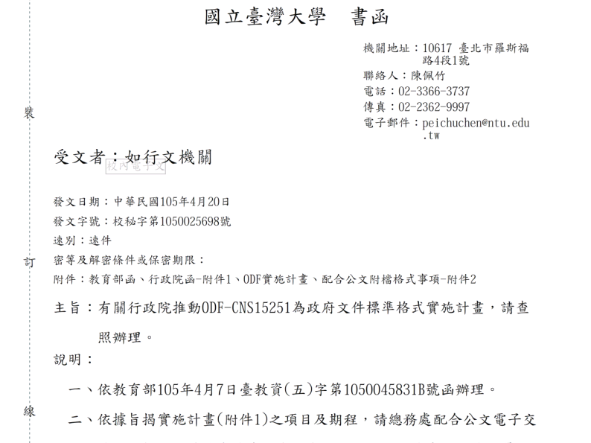
上個月的公文

Slide 9
LibreOffice
VS.
Microsoft Office
有差嗎？

Slide 10
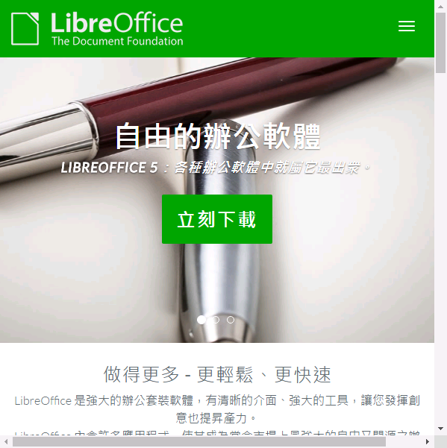
價格
Microsoft
Office
LibreOffice
$7999
免費

Slide 11
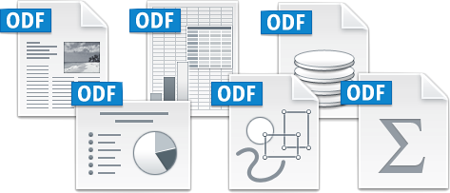
檔案支援
檔案格式 | Microsoft Office | LibreOffice
Microsoft Office檔案 |  | ※大部分相容
開放文件格式 | ※2007以後才有支援

Slide 12
版本
Microsoft
Office
LibreOffice
XP
3
網頁截圖
網頁截圖
2007
4
2016
5
差別很大
邏輯相同

Slide 13
跨平臺
作業系統 | Microsoft Office | LibreOffice
Windows
Mac
Linux

Slide 14
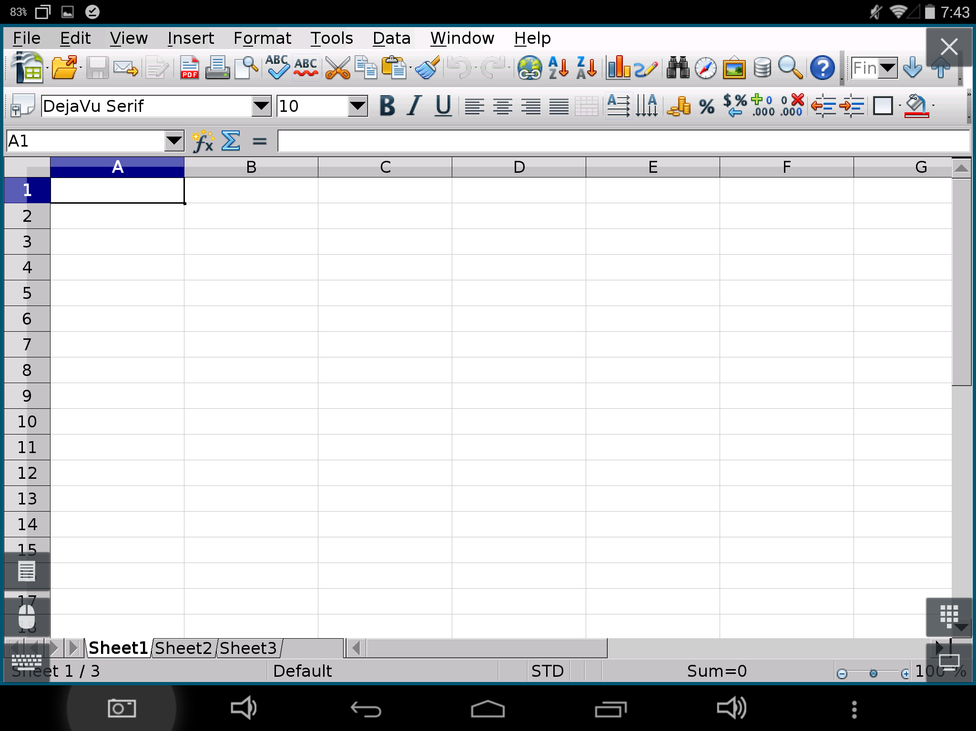
行動版本LibreOffice

Slide 15
學的跟用的是「同一套軟體」
Microsoft
Office
LibreOffice
老師，我們家
只有Office 2007
沒有Office 2013
老師，我們家沒有LibreOffice 5
不能提供盜版
給你免費下載！

Slide 16
快來用
LibreOffice吧！

Slide 17
如何安裝LibreOffice?
LibreOffice Portable 5.1.1可攜版下載
LibreOffice Portable安裝教學
LibreOffice 5.1.1 桌面安裝版下載

Slide 18
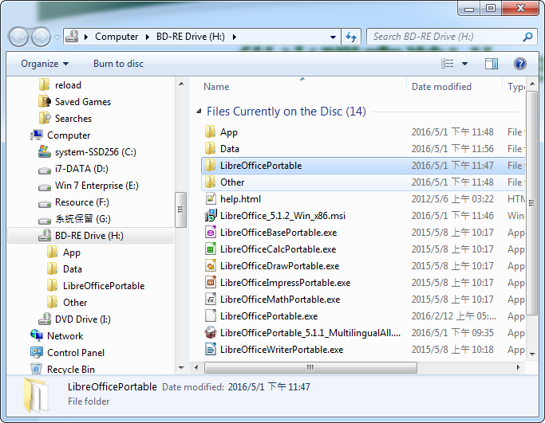
從光碟安裝LibreOffice
1.複製
LibreOfficePortable
資料夾
2.貼上到
USB隨身碟

Slide 19
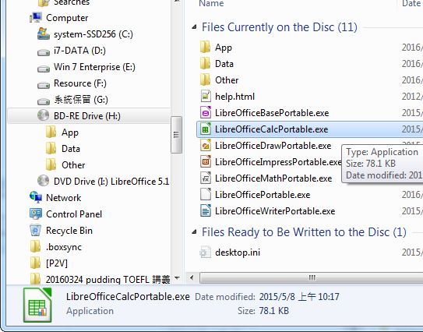
從光碟開啟LibreOffice (1/2)
1.放入光碟
3.開啟LibreOfficeCalcPortable.exe
LibreOffice 5.1.1
2. 開啟
我的電腦
選擇光碟機

Slide 20
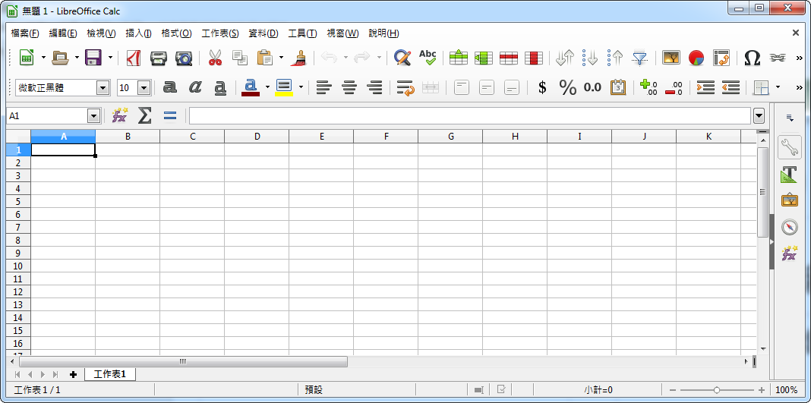
從光碟開啟LibreOffice (2/2)
4.等待開啟Calc (大約4分鐘)

Slide 21
操作介面
Part 2

Slide 22
操作介面
1
1. 選單與工具列
2
2. 側邊欄
3
3. 工作表
4
4. 狀態列

Slide 23
選單與工具列
a
b
c
d
選單:檔案,編輯,檢視,插入,格式,工作表...
標準工具列:檔案開啟/儲存,複製/貼上,大多功能
格式化工具列:字型/顏色/大小,資料格式
公式列:儲存格名稱,公式,輸入行

Slide 24
1a. 選單
檔案:控制整份試算表的指令.新增/開啟/儲存
編輯:修改資料的指令.復原/剪下/貼上
檢視:修改程式外觀.工具列/縮放
插入:新增影像/圖表/形狀/樞紐分析表/頁首與頁尾
格式:修改試算表外觀.寬度/高度/列印範圍
工作表:欄/列/儲存格的插入與刪除
資料:排序/篩選/範圍
工具:搜尋/巨集/選項
視窗:切換已開啟試算表
說明:說明與檢查更新

Slide 25
2. 側邊欄
側邊欄設定值
屬性:格式化與外觀
樣式與格式:此檔案使用的樣式
畫廊:提供多種圖案
助手:試算表資料大綱
函式:計算資料用. 包括加總,平均,最大值,最小值

Slide 26
3. 工作表
欄標
選取範圍
儲存格
列號
工作表頁籤

Slide 27
4.狀態列
選取範圍的合計數字
放大/縮小

Slide 28
試算表檔案的組成
工作表1
工作表2
工作表3
工作表...
試算表檔案
ods

Slide 29
試算表檔案的組成
欄 (A)
列(1)
儲存格(A1)

Slide 30
試算表檔案的組成
儲存格
列
欄
工作表
試算表檔案 ods

Slide 31
基本操作
Part 3

Slide 32
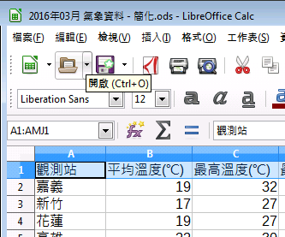
開啟檔案

Slide 33
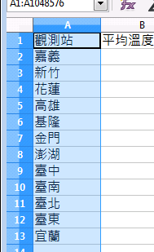
選取
滑鼠左鍵
點欄標
選取欄
選取列
滑鼠左鍵
點列號

Slide 34
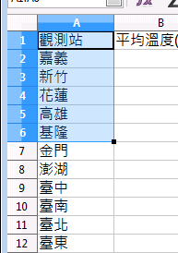
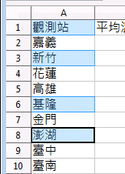
選取
單一儲存格
範圍儲存格
個別儲存格
滑鼠左鍵
拖曳
按住Ctrl
滑鼠左鍵
選取

Slide 35
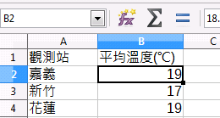
插入列與欄
1.選取儲存格
2.標準工具列 >
插入列/插入欄
上方
插入列
左方
插入欄

Slide 36
刪除列或欄
1.選取儲存格
2.標準工具列 >
刪除列/刪除欄
刪除列
刪除欄

Slide 37
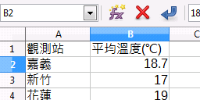
編輯儲存格
1.選取儲存格
2.按下 F2 > 編輯
F2
可以修改
儲存格資料

Slide 38
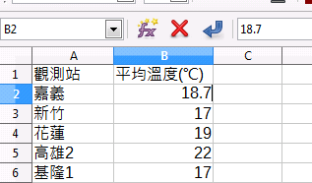
編輯下一格儲存格
1.儲存格編輯狀態
2.跳往下一格
向右一格
Tab
修改完成之後
向下一格
Enter

Slide 39
實作時間
開啟檔案「1a 氣溫.ods」
在列11上方插入列
儲存格A11輸入「臺北」
儲存格B11輸入「18」
刪除列:列6跟列7
請問儲存格A11的資料是什麼？

Slide 40
資料檢視
Part 4

Slide 41
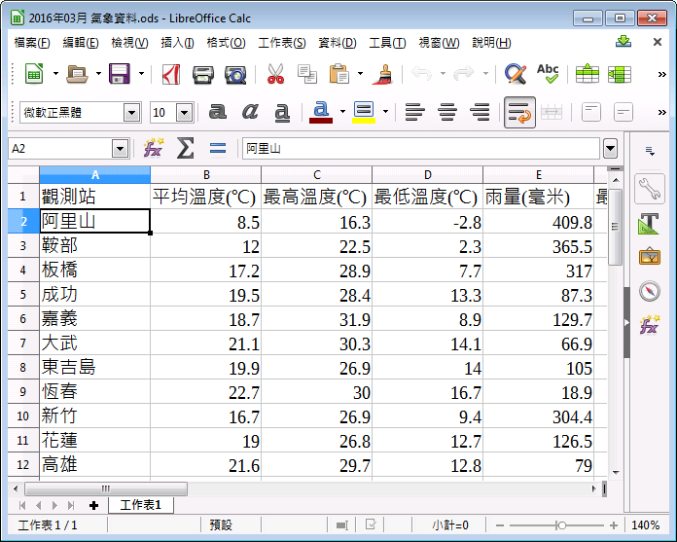
擁有大量資料的試算表
首列:欄標籤
首欄:列標籤

Slide 42
檢視大量資料的技巧
結凍列與欄
自動篩選
排序
標準篩選

Slide 43
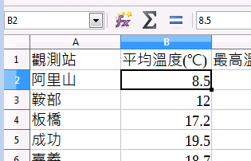
結凍列與欄 (1/2)
1.選取儲存格B2
2.標準工具列 >
結凍列與欄
結凍列與欄

Slide 44
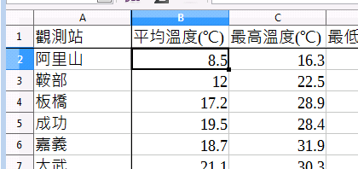
結凍列與欄 (2/2)
3.首欄與首列結凍
(黑色粗線)
4.解除結凍
再按一下
結凍列與欄
解除結凍
不管怎麼捲動視窗
首欄與首列
都會固定顯示

Slide 45
實作時間
開啟檔案「1b 氣象.ods」
選取儲存格B2
結凍首欄與首列
上下左右捲動視窗看看
請找到宜蘭的最小相對溼度
解除結凍

Slide 46
自動篩選(1/2)
1.標準工具列>自動篩選
2.篩選箭頭
1
2

Slide 47
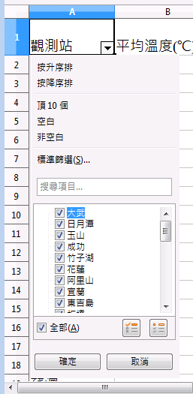
自動篩選(2/2)
3
3.篩選箭頭 >設定篩選條件
4.解除自動篩選
排序
按升序排:由小到大
按降序排:由大到小
再按一下
自動篩選
解除篩選
篩選
確定

Slide 48
實作時間
繼續檔案「1b 氣象.ods」
使用自動篩選
找出平均「平均溫度」最高的觀測站
找出「平均相對溼度」為 「80」的三個觀測站
解除自動篩選

Slide 49
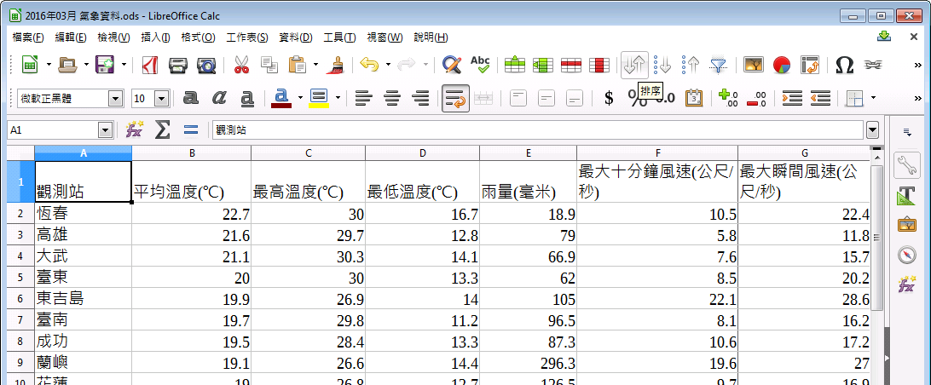
進階排序 (1/2)
1. 標準工具列 > 排序
1

Slide 50
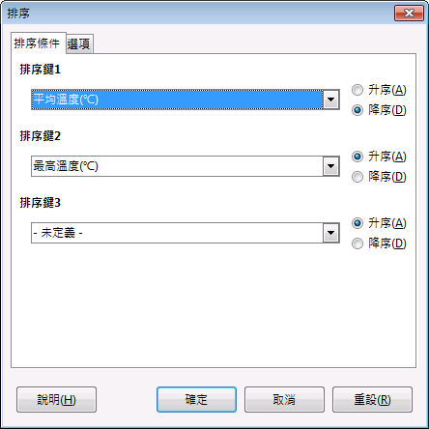
進階排序 (2/2)
2.設定排序鍵
此處可以設定多個排序鍵
Calc會先依照排序鍵1排序，如果排序鍵1資料都相同，則再依照排序鍵2排序。

Slide 51
實作時間
繼續檔案「1b 氣象.ods」
使用排序
排序鍵1:平均溫度(℃)-降序
排序鍵2:最高溫度(℃)-升序
請問儲存格A2顯示的是那個觀測站？

Slide 52
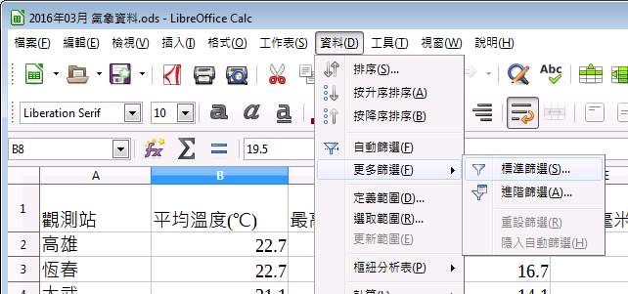
標準篩選 (1/4)
1.選單 > 資料 > 更多篩選 > 標準篩選
1

Slide 53
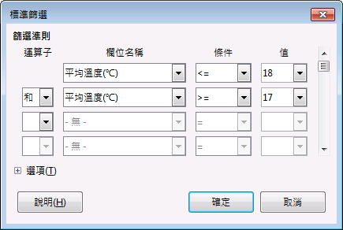
標準篩選 (2/4)
2.設定篩選條件
a
b
欄位名稱:欄標籤
條件: <= 小於與等於(以下) >= 大於與等於(以上)
運算子: 和 / 或
c

Slide 54
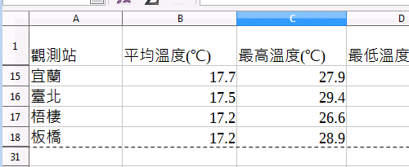
標準篩選 (3/4)
3.篩選結果
符合篩選條件
平均溫度(℃)為17~18之間

Slide 55
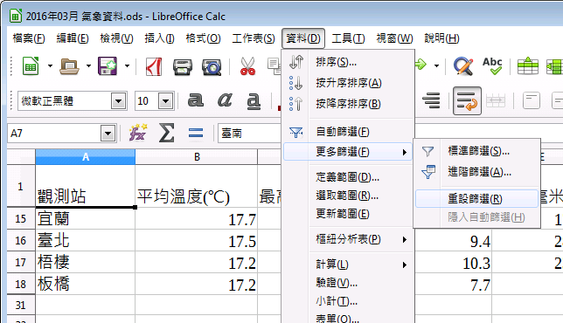
標準篩選 (4/4)
4.重設篩選: 選單 > 資料 > 更多篩選 > 重設篩選
4

Slide 56
實作時間
繼續檔案「1b 氣象.ods」
使用標準篩選
條件1:平均溫度(℃) <= 16
條件2:和 平均溫度(℃)>= 15
請問篩選出那個觀測站？

Slide 57
感謝聆聽

